Slide 1

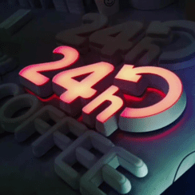




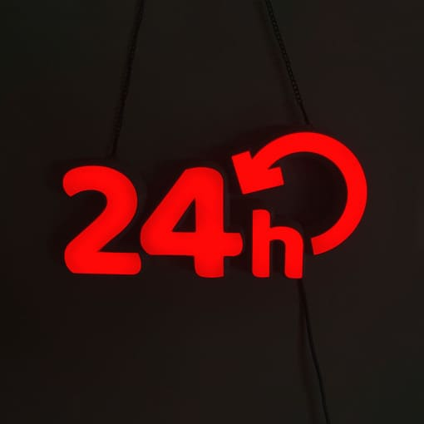
체크리스트
사진
후광 | O | O | O | O | 무관 | X | X
상하 여백 1:1:1 필요 (1200*680 변환시) | X | O | X | X | O | X | X
각도 | O | O | O | O | X 두께감 필요할듯 | X | X
배경 | X 꾸깃한 배경 좋으나 퀄이 부족해보임 | O 다른 상품으로 빈공간 매꾸기 갠춘 | X 상품 이미지 퀄이 낮아보임 | O | O | O | O
케이블 흐릿하게 | O | O | X | O | 무관 | O | O

Slide 2
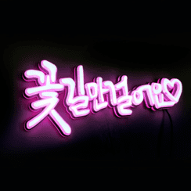

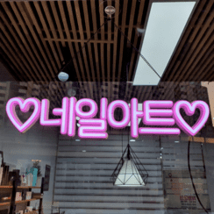
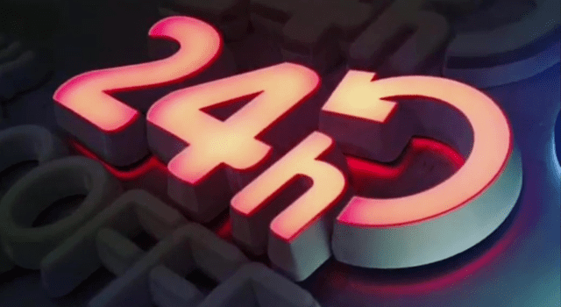






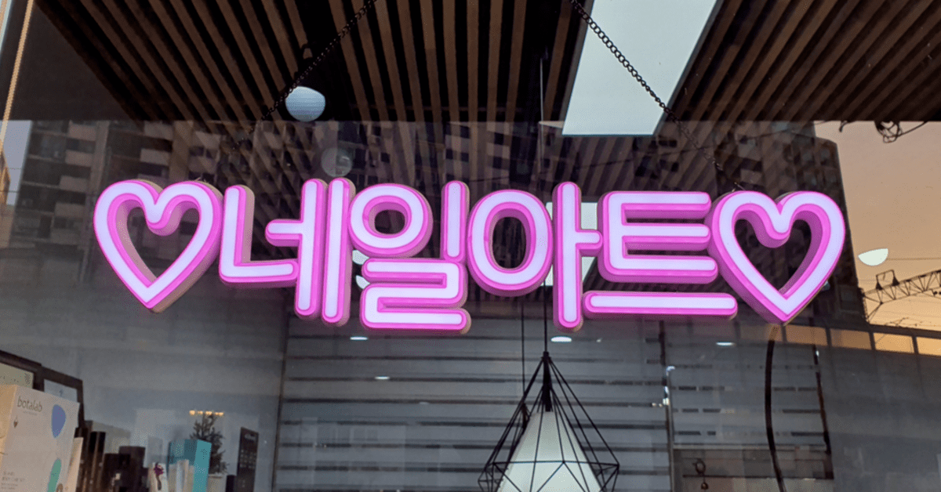
정사각형
직사각형
긴 사각형
상품 컷
600*600
244*244
640*350
342*228
1200*628

Slide 3

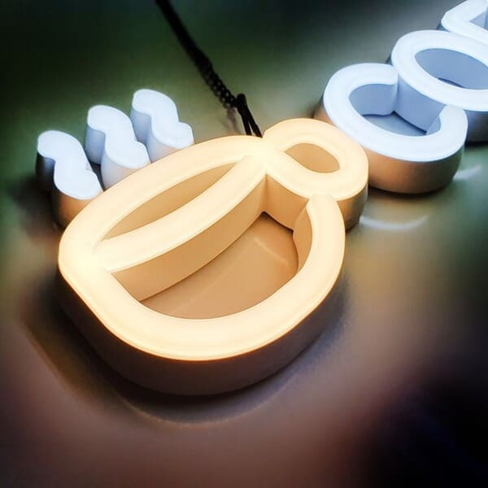

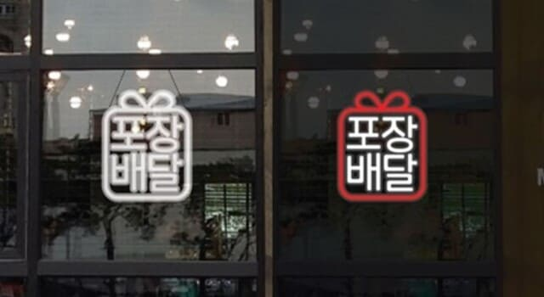



정사각형
직사각형
긴 사각형
상품 컷
600*600
244*244
640*350
342*228
1200*628

Slide 4

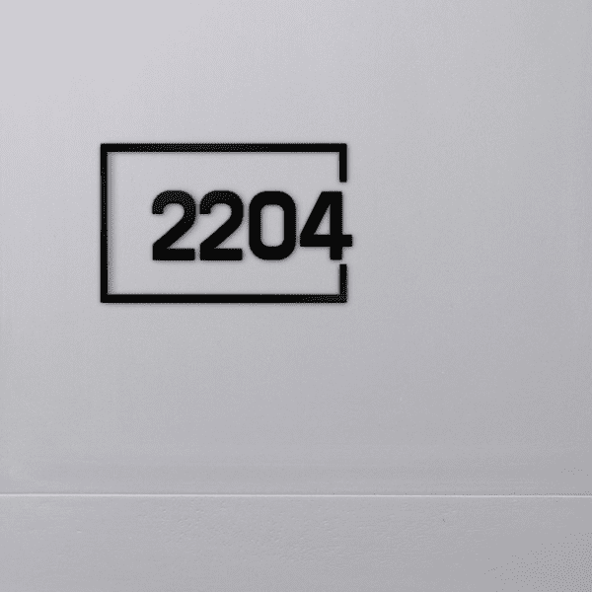


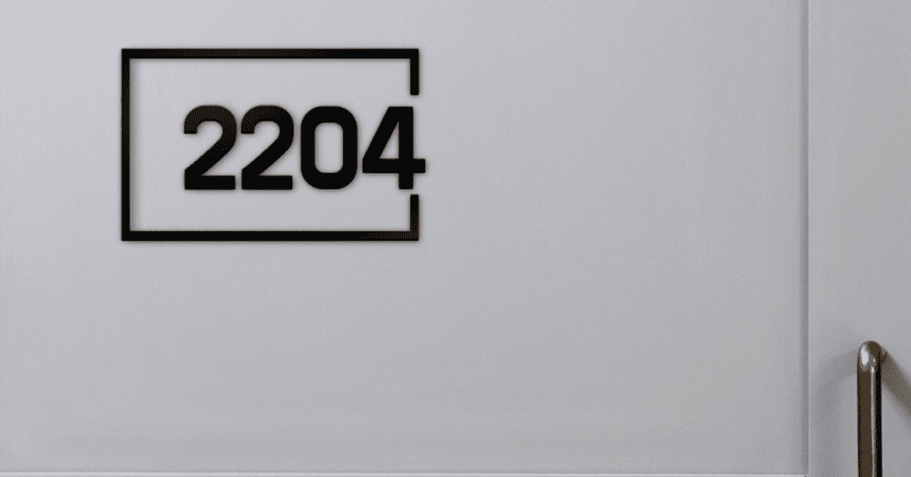



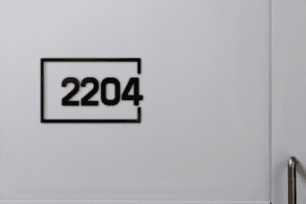
정사각형
직사각형
긴 사각형
상품 컷
600*600
244*244
640*350
342*228
1200*628

Slide 5
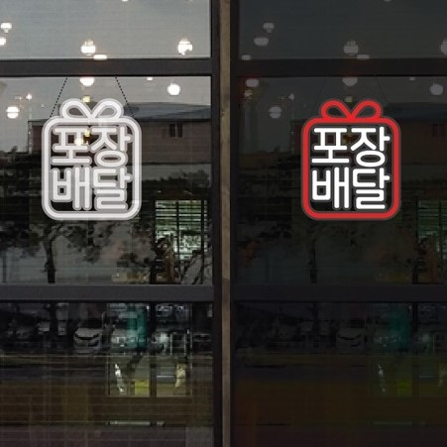
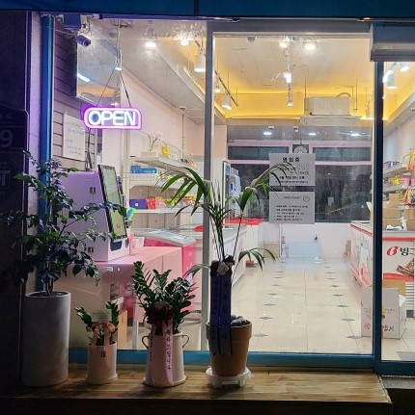
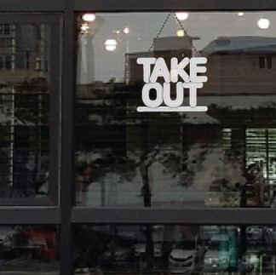
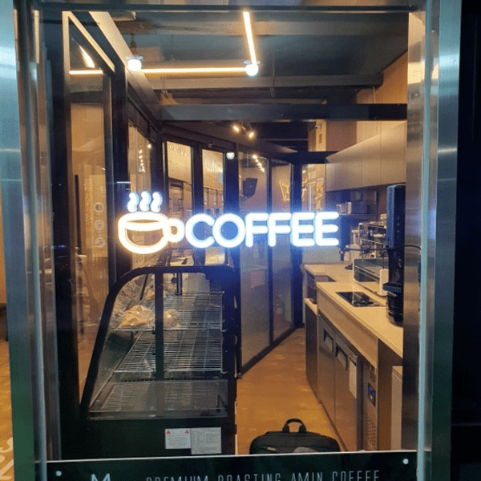
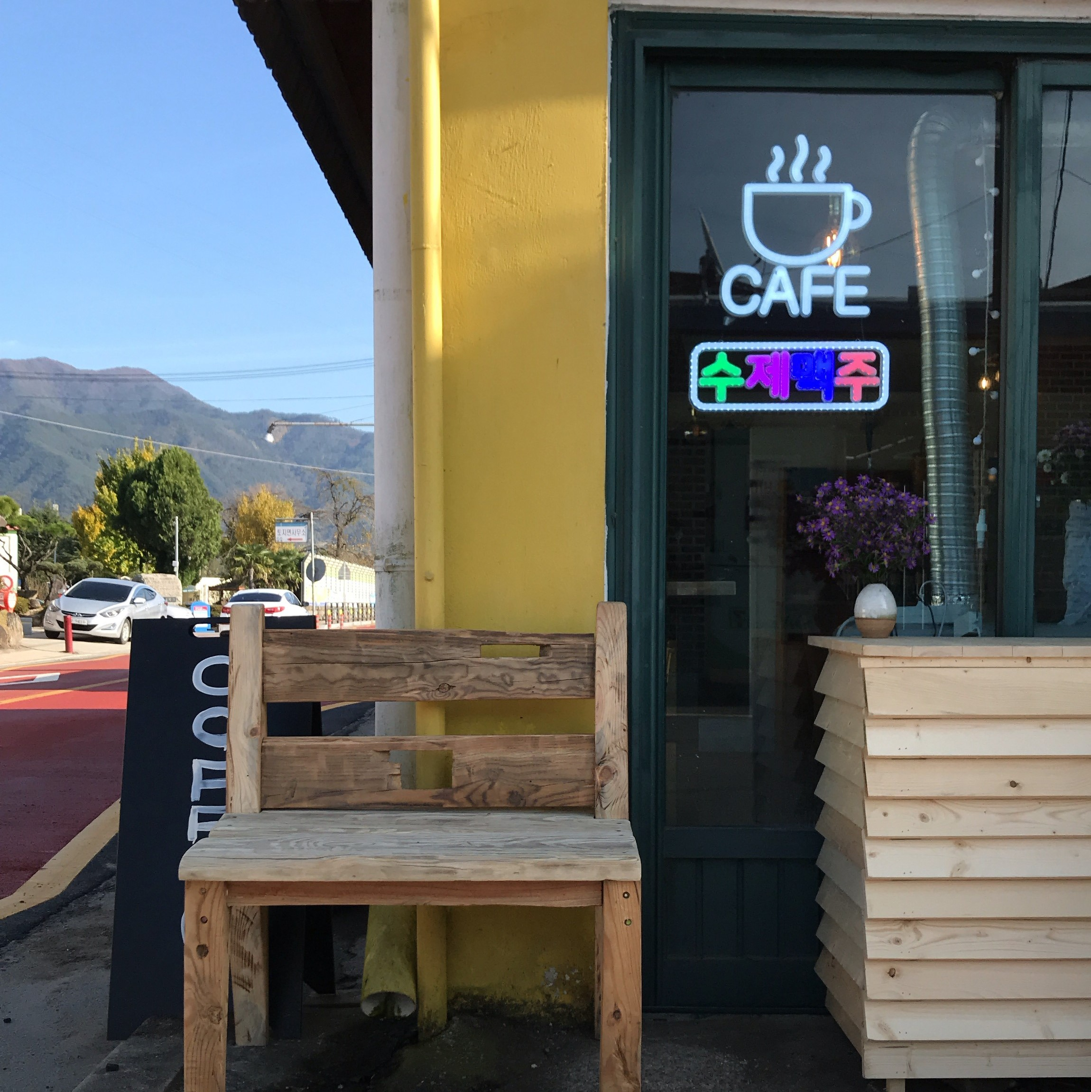
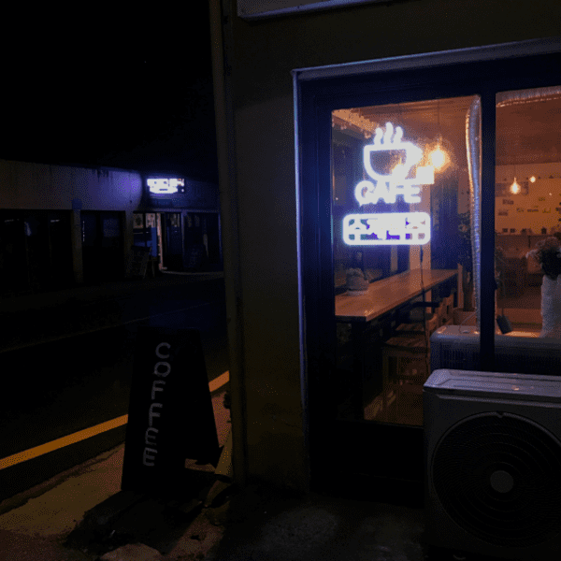
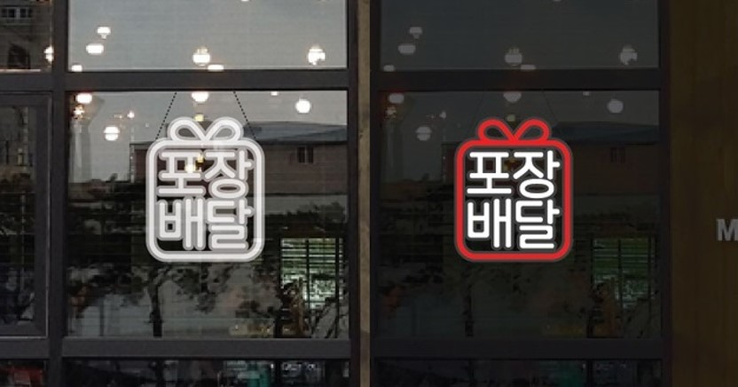
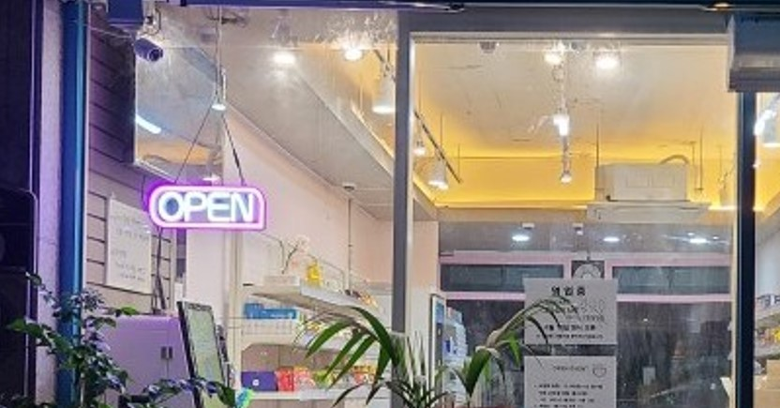
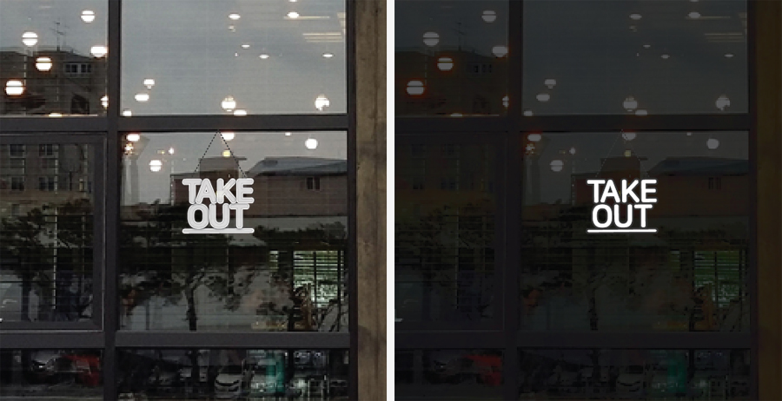
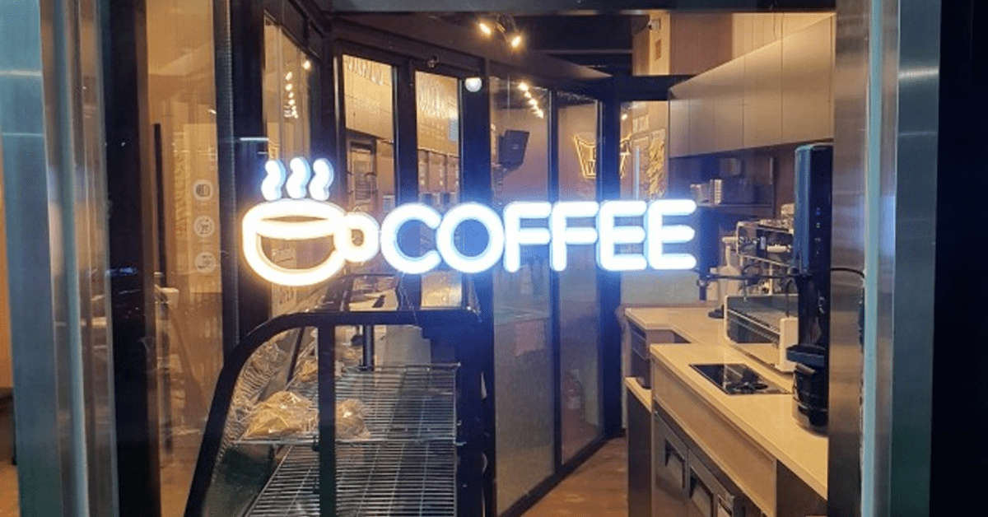
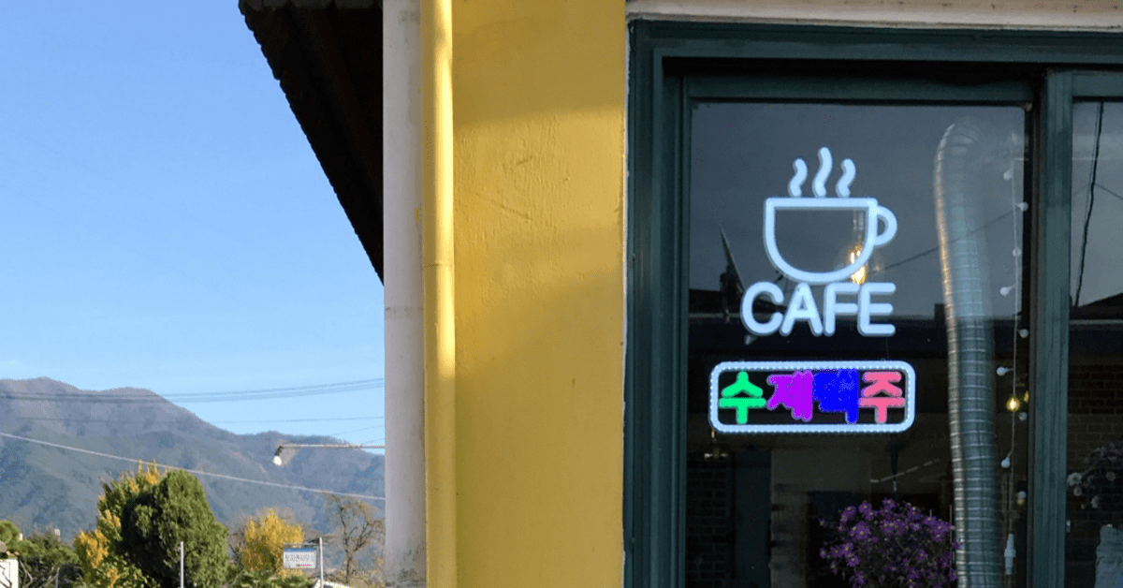
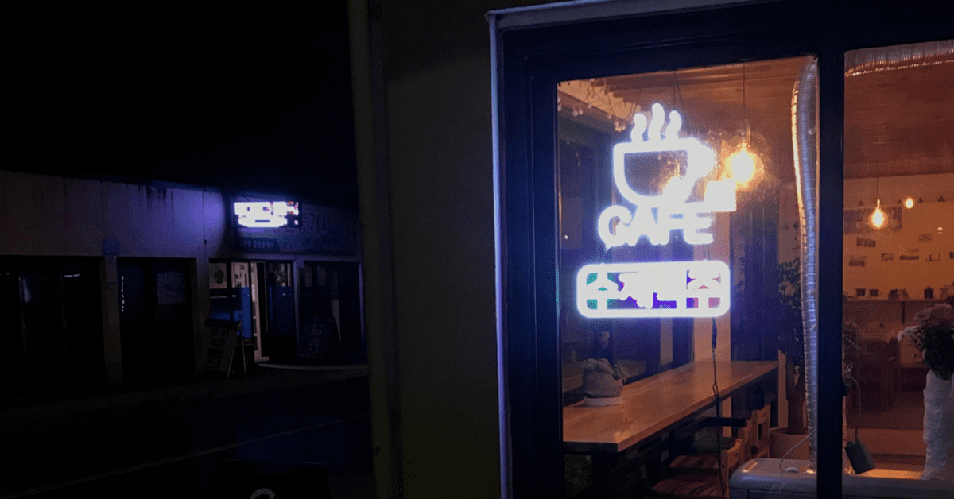
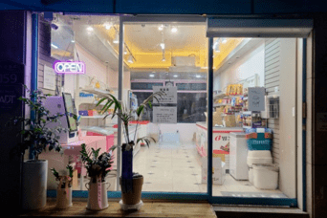
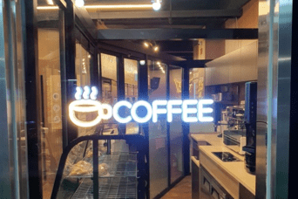
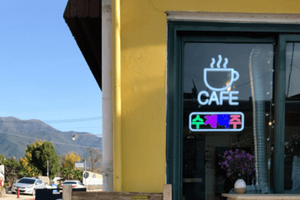
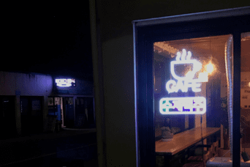
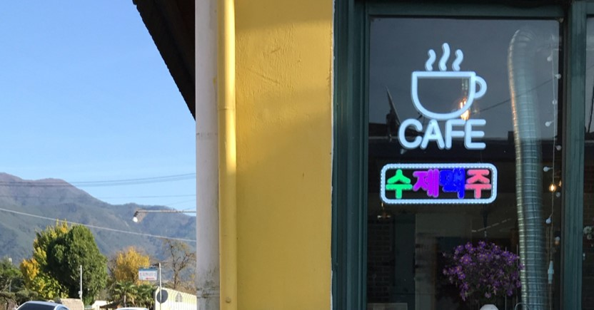
정사각형
직사각형
긴 사각형
리뷰 컷
600*600
244*244
640*350
342*228
1200*628

